Slide 1
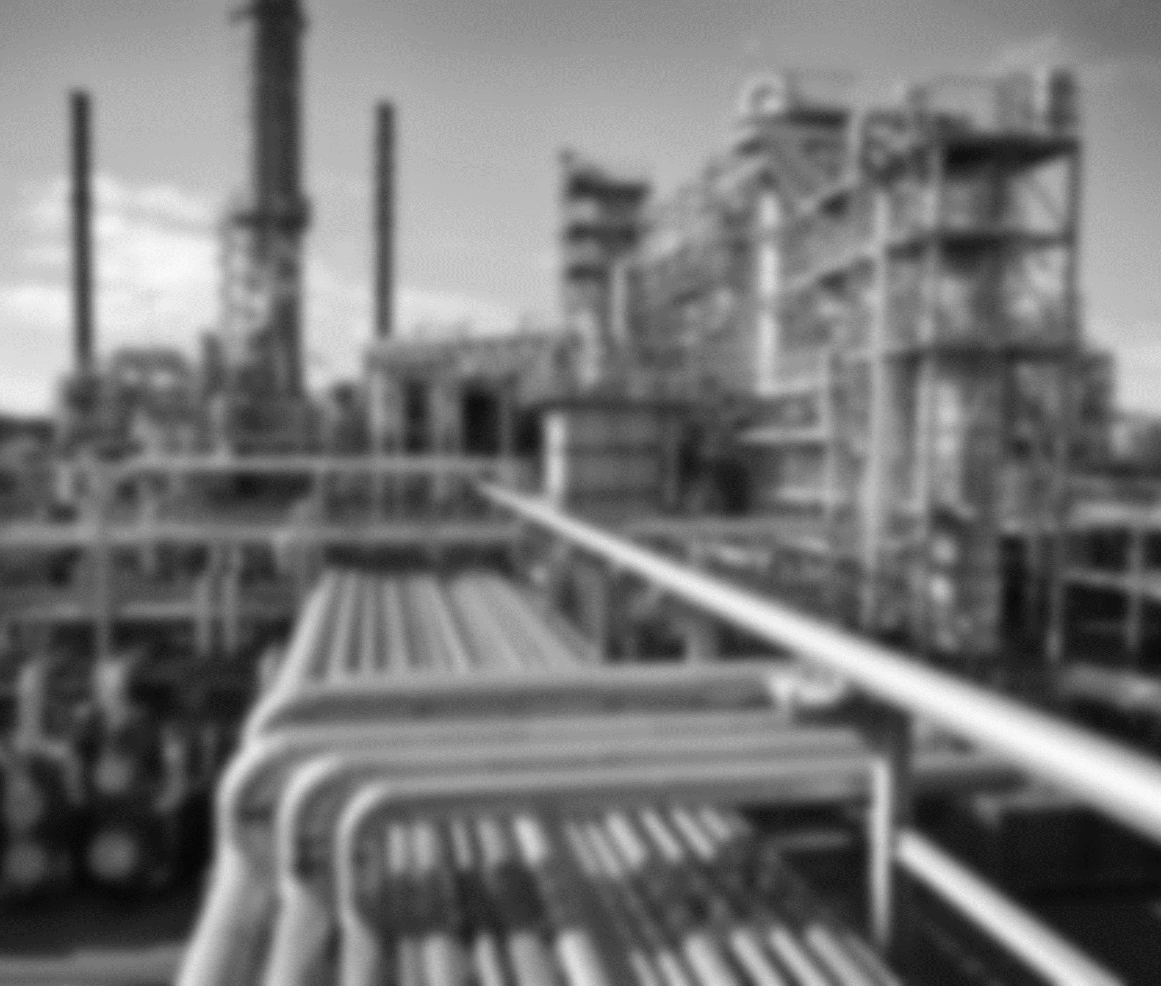


Кластерные проекты как инструмент повышения конкурентоспособности Российской промышленности
Санкт-Петербург
Октябрь 2018
Первый заместитель Исполнительного директора
Вадим Харченко
Notes:
Убрать логотипы РЭПХ и НЗЛ со всех слайдов.
Возможно здесь поработать с симметрией, может вверх логотип перенести. Или может сделать тект на синей полосе а логотип на белом фоне, как в самой нашей первой версии.

Slide 2




Создание кластера обеспечивает
Для государства
Для промышленных предприятий
повышение конкурентоспособности промышленности России
получение уникальных технологий и оборудования
приобретение недоступных ранее компетенций
значительное снижение себестоимости продукции
выход на новые рынки
Для инвестора, иностранных партнеров и лицензиаров
предоставление дополнительных гарантий поставки оборудования по заданной стоимости, качеству и срокам
обеспечение общего снижения затрат на приобретение оборудования
уменьшение стоимости проекта
2
Notes:
Может вставить сюда картинку слева, чтобы не было пустоты

Slide 3








требования к ПРОМЫШЛЕННОМУ КЛАСТЕРУ (ПП РФ №779)
1
Заключено Соглашение с высшим исполнительном органном власти субъекта РФ о создании промышленного кластера
6
Не менее 20% промышленной продукции, выпускаемой каждым участником кластера должно использоваться другими участниками (конечной продукции кластера)*
Производитель конечной
продукции кластера
2
Не менее чем половина участников кластера должна участвовать в органах управления специализированной организации кластера
7
Производительность труда в кластере — выше средней по субъекту РФ**
8
Не менее 50% всех рабочих мест в кластере — высокопроизводительные***
3
Заключены соглашения со специализированной организацией
9
Кластер должен базироваться на территории одного или нескольких субъектов РФ
4
Не менее 10 промышленных предприятий, не менее 1 предприятия, осуществляющего конечное производство
10
В состав инфраструктуры должны входить
не менее:
1 учреждения ВПО с научной деятель-ностью или СПО или ПО или ДПО
2 объектов технологической инфраструктуры (технопарк, инжини-ринговый центр, инкубатор и т.п.)
Промышленные предприятия - участники кластера
5
Создание и развитие кластера должно осуществляться с учетом схем пространственного развития РФ и схем территориального планирования
Учреждение высшего образования
Учреждение доп.
образования
Учреждение научной деятельности
Объекты технологической инфраструктуры
Организации инфраструктуры кластера
* - Планируется снизить в новой редакции постановления;
** - Планируется отменить в новой редакции постановления;
*** - Планируется снизить до 30% в новой редакции
постановления
3
Notes:
Может вставить сюда картинку слева, чтобы не было пустоты

Slide 4






Предпосылки создания кластера СПГ
ПРОГНОЗИРУЕМЫЙ ГЛОБАЛЬНЫЙ СПРОС
НА ЭНЕРГОРЕСУРСЫ
ДО 2020 ГОДА ПРИРОСТ МОЩНОСТЕЙ ПО ПРОИЗВОДСТВУ СПГ ПРОИЗОЙДЕТ ЗА СЧЕТ РЕАЛИЗАЦИИ КРУПНЕЙШИХ ПРОЕКТОВ В РОССИИ, США И АВСТРАЛИИ
Реализация потенциала сегмента СПГ предоставит возможность
расширить долю России
на рынке СПГ
и стать одним из мировых лидеров по поставкам СПГ
~ 45%
Cпроса к 2030 году будет обеспечено объемом потребления газа
~ в 2 раза
Вырос объем производства сжиженного природного газа за последние 10 лет
~ 100
млн.т/год
Абсолютный прирост мощностей по производству СПГ с 2016 до 2020 г. (с учетом выбытия текущих мощностей)
РОСТ СПРОСА НА СПГ ПРИВЕДЕТ К РОСТУ СПРОСА НА ОБОРУДОВАНИЕ И ТЕХНОЛОГИИ ДЛЯ НОВЫХ ЗАВОДОВ
~ 1/3
Запущено мощностей на 2018 год от запланированных к вводу в эксплуатацию к 2020 г.
САНКТ-ПЕТЕРБУРГ – ОДИН ИЗ ВЕДУЩИХ МИРОВЫХ ЦЕНТРОВ ЭНЕРГОМАШИНОСТРОЕНИЯ
На всех стадиях технологической цепочки добычи, транспортировки и переработки СПГ существуют технологии и узлы, выпуск которых необходимо наладить на отечественных предприятиях
~ 10%
Доля Санкт-Петербурга в общем объеме продукции машиностроения по России
Для реализации потенциала сегмента СПГ необходим поиск новых решений и перспективных направлений в отрасли СПГ в России
Появление новых технологий ведет к спросу на новое оборудование и сокращение спроса на устаревающее
Риски по сокращению персонала при отсутствии востребованного спроса
4
Notes:
Не меняем

Slide 5








Перспективные направления в отрасли СПГ России
Главные криогенные теплообменники блока сжижения
Создание новых материалов – хладостойкая сталь №i9
Компрессоры для крупно-тоннажных и среднетоннажных заводов СПГ, в т.ч. компрессоры смешанного хладагента
Производство резервуаров для транспортировки и хранения малых партий СПГ
Системы хранения и отгрузки СПГ
Развитие компетенций и кадрового потенциала
Производство систем автоматики и связи
Лицензии на основные и вспомогательные процессы и инжиниринг
5
Notes:
Сверить текст с нашей презентацией

Slide 6
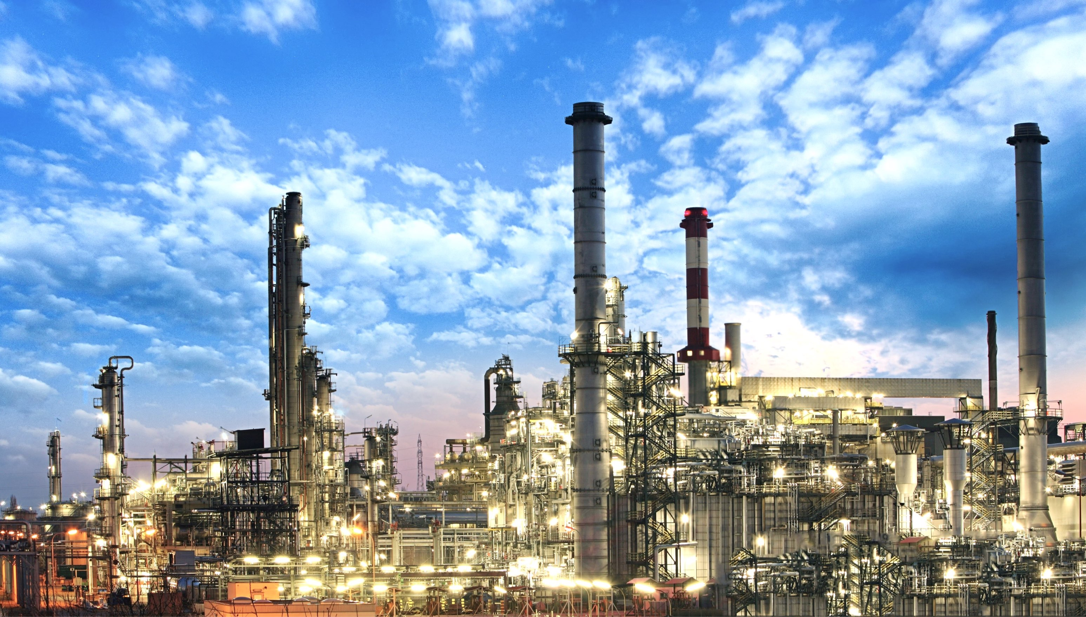



КЛЮЧЕВЫЕ СОБЫТИЯ И ПОКАЗАТЕЛИ КЛАСТЕРА
02 июня 2017 на ПЭМФ губернатором Санкт-Петербурга Георгием Полтавченко и председателем правления ПАО «Газпром» Алексеем Миллером было подписано Соглашение о создании в Санкт-Петербурге кластера оборудования и технологий производства сжиженного природного газа
27 марта 2018 зарегистрирована Ассоциация «Кластер «Сжиженный природный газ. Оборудование и технологии»
29 марта 2018 подписано Соглашение о создании Кластера губернатором
Санкт-Петербурга Георгием Полтавченко
и Исполнительным директором Ассоциации Владимиром Вавиловым
5 июля 2018 приказом Министра промышленности и торговли РФ Кластер включен в реестр
промышленных кластеров
Кластер СПГ – первый и единственный промышленный кластер в РФ по развитию технологии и созданию импортозамещаемого оборудования для производства сжиженного природного газа
10
10
1
2
Объекта технологической инфраструктуры
Промышленных предприятий
Профильный
ВУЗ
Показатели деятельности
Совокупная выручка предприятий кластера
Уровень внутрикластерной кооперации
Число рабочих мест
Число
ВПРМ
> 1,5 тыс. рабочих
мест (54,6%)
> 15,9 млрд. руб.
68,4%
> 2,7 тыс. чел
6
Notes:
Наш слайд, но текст вверху расширенный

Slide 7

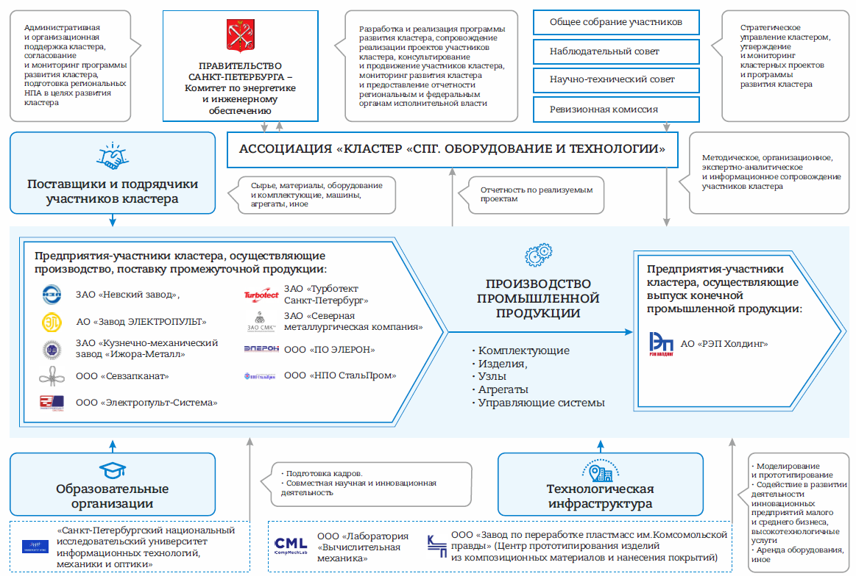
Организационная СТРУКТУРА кластера
7
Notes:
Слайд без изменений. Но картинку слева заменить, она дублирует предыдущий слайд

Slide 8
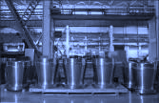
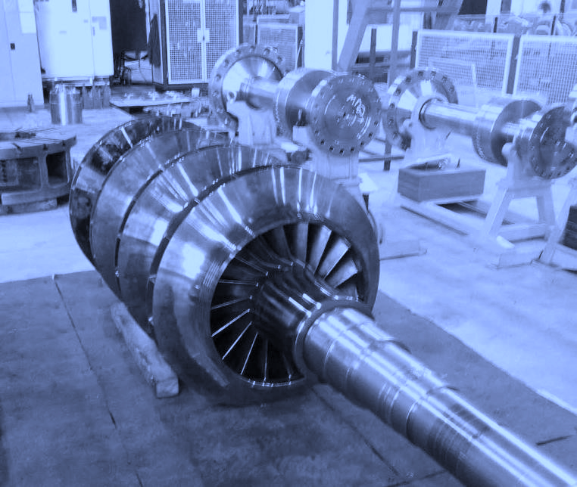
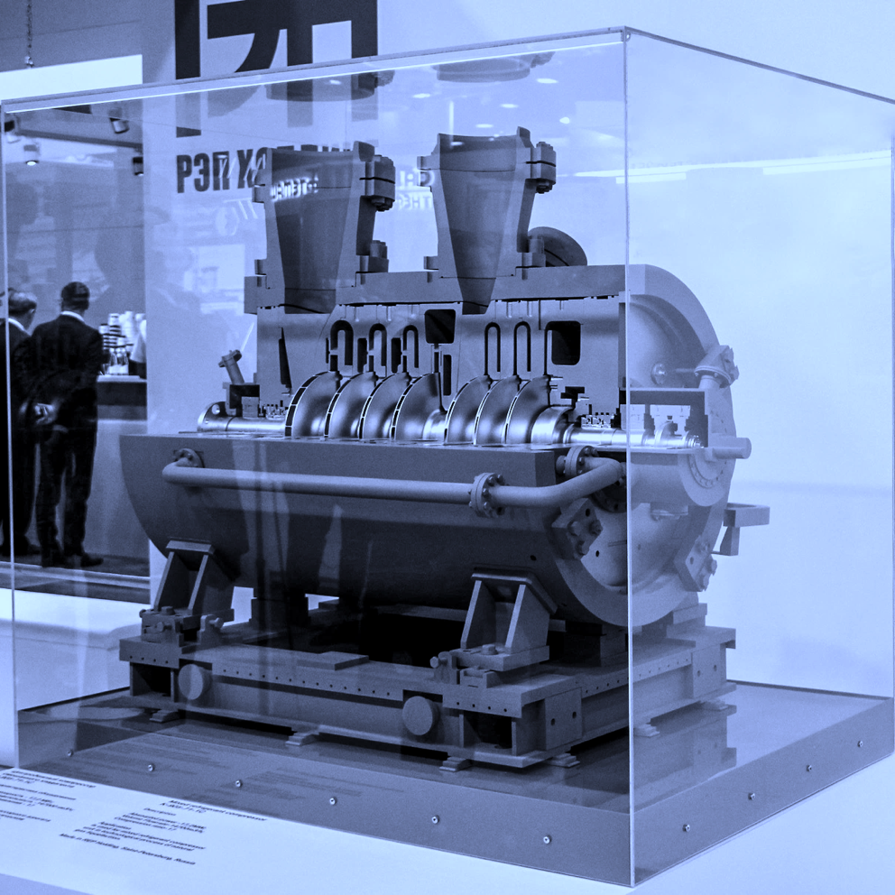
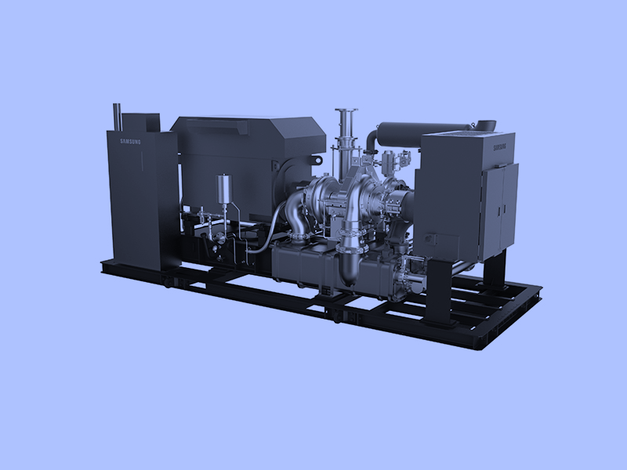
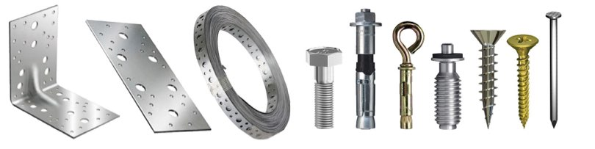
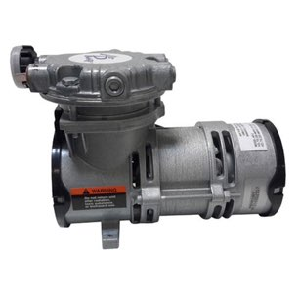
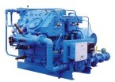
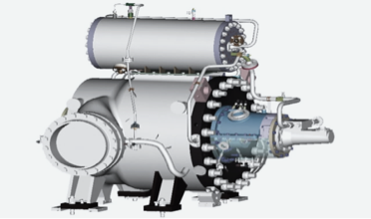
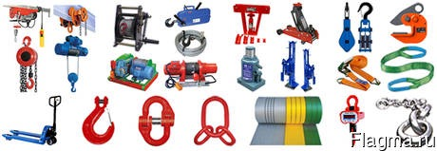
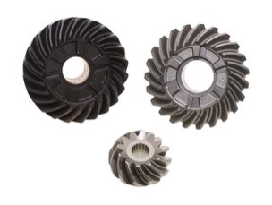
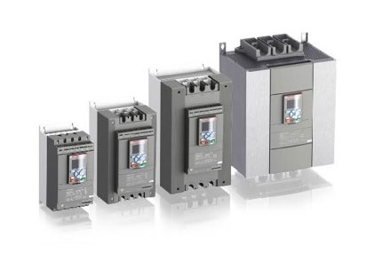
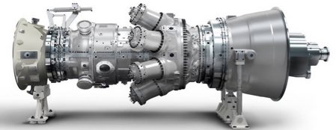
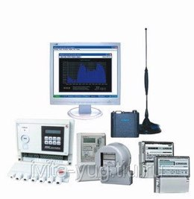
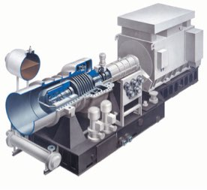
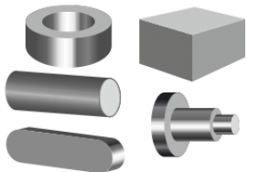
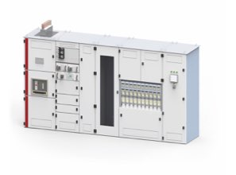
Схема промышленных переделов кластера спг
1 передел
Сырьё и материалы
2 передел
Детали и комплектующие
3 передел
Узлы и агрегаты
4 передел
Конечная продукция
Метизы, механообработка черных и цветных металлов
Системы влажной очистки осевых компрессоров ГТУ
Компрессоры
Компрессорные агрегаты
Валы, шестерни, втулки, коллекторы, патрубки, гидровалы, фланцы и др.
Стропы, канаты, траверсы
Электротехническое оборудование
Газотурбинные установки
Поковки из стали и цветных металлов
Распределительные устройства и подстанции
Автоматизированные системы управления
Газоперекачивающие агрегаты
ООО «НПО «СтальПром»
ООО «Севзапканат»
ЗАО «КМЗ «Ижора-Металл»
ЗАО «Турботект Санкт-Петербург»
ЗАО «СМК»
ООО «ПО ЭЛЕРОН»
ЗАО «НЗЛ»
ООО «Электропульт-Система»
АО «Завод Электропульт»
АО «РЭПХ»
Таким образом, общий уровень кооперации составил почти 70%
8
Notes:
Оставить картинку из нашей презентации (у нас немного другой вариант), нижнее замечание поменять

Slide 9
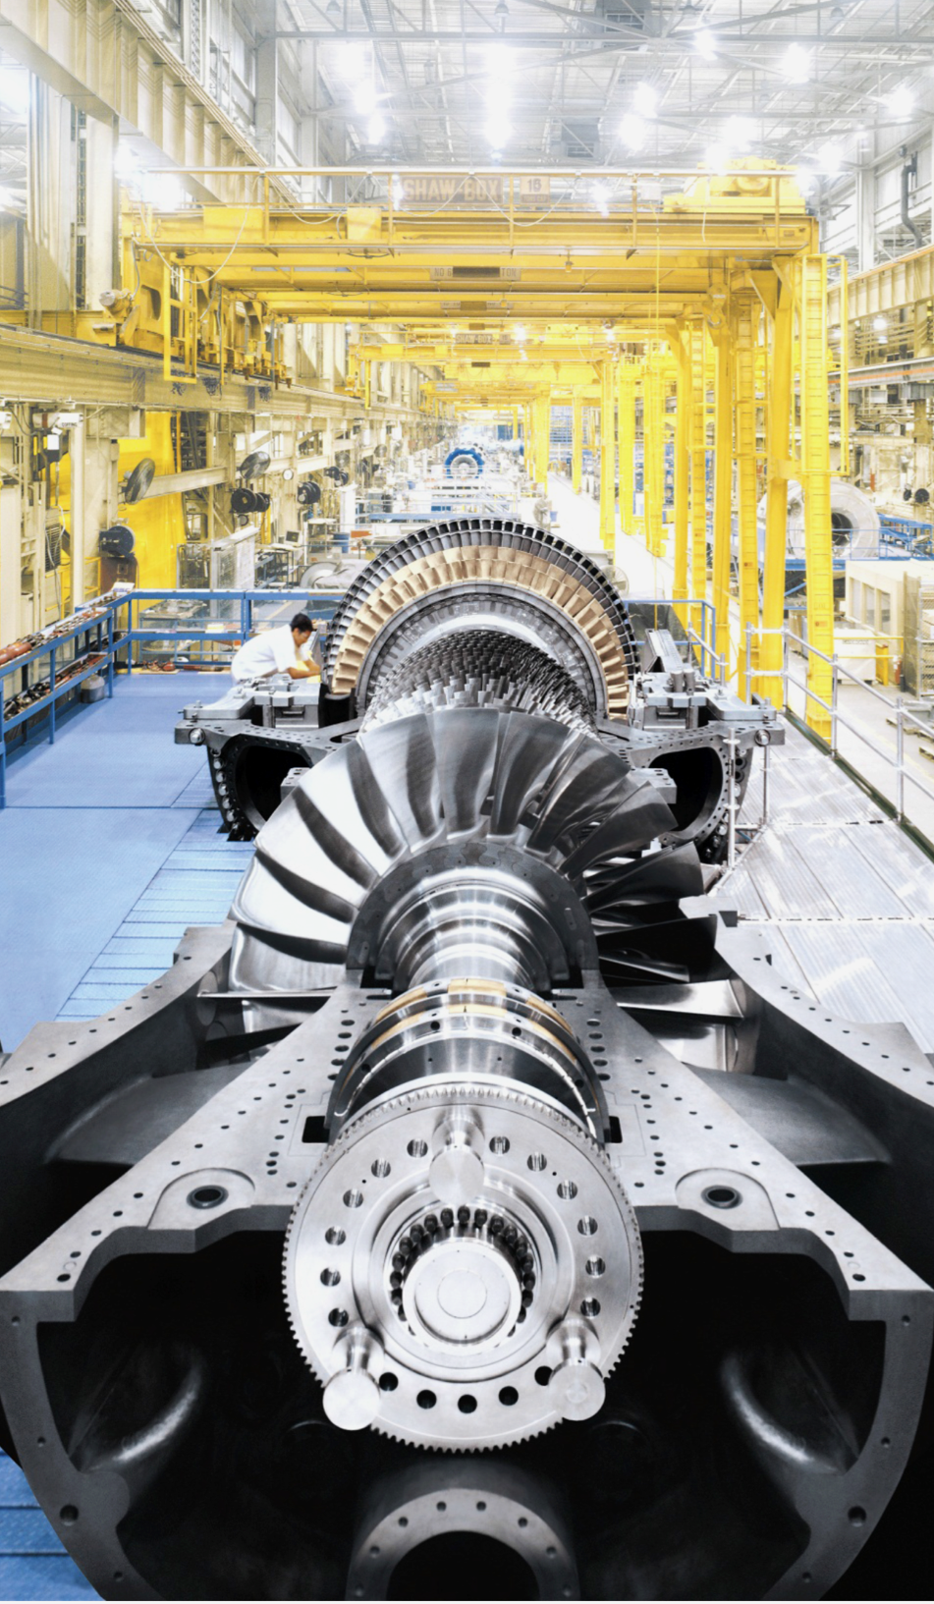
Первые проекты кластера синхронизированы и взаимосвязаны
Кластерные проекты высокой степени проработки:
1
2
Создание производства газовых турбин, используемых при создании производства СПГ
Создание линейки высокоэффективных компрессоров, используемых при создании производства СПГ
В настоящее время газовые турбины такой мощности в РФ не производятся
На данный момент в РФ компрессоры для средне-
и крупнотоннажных заводов СПГ не выпускаются
Инициаторы проекта: АО «РЭП Холдинг», ЗАО «Невский завод»
Инициаторы проекта: АО «РЭП Холдинг», ЗАО «Невский завод»
Общая стоимость : 12 680,1 млн руб., в т.ч. собств. средства - 10 077,9 млн руб.
Общая стоимость : 1 778,9 млн руб., в т.ч. собств. средства – 893,9 млн руб.
Срок реализации проекта – 2018-2022 гг.
Срок реализации проекта – 2016-2024 гг.
Срок окупаемости проекта – от 5 лет
Срок окупаемости проекта – от 5 лет
Проект (Первая очередь) прошел конкурсный отбор совместных проектов участников промышленных кластеров для получения субсидий в Минпромторге России
(Приказ № 3754 от 21.09.2018 Минпромторга Росии о включении проекта в реестр совместных проектов участников промышленных кластеров)
Другие перспективные проекты кластера в работе:
Создании технологии строительства резервуаров хранения СПГ
Разработка технологии и освоение производства никелированной криогенной стали марки X7Ni9 (АО «Ижорский трубный завод», ООО «КРОН-СПБ», ООО «Баухуис РУС»)
9
Notes:
Слайд есть, пришлю отдельно

Slide 10
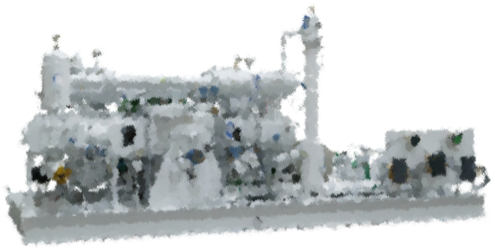
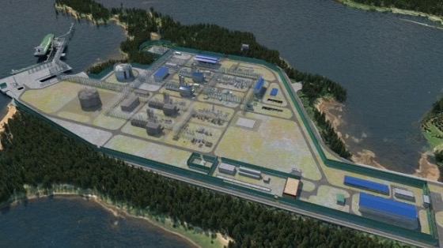

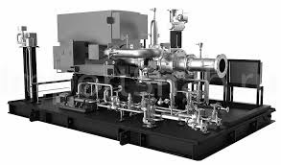
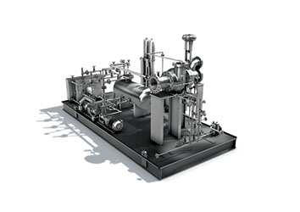
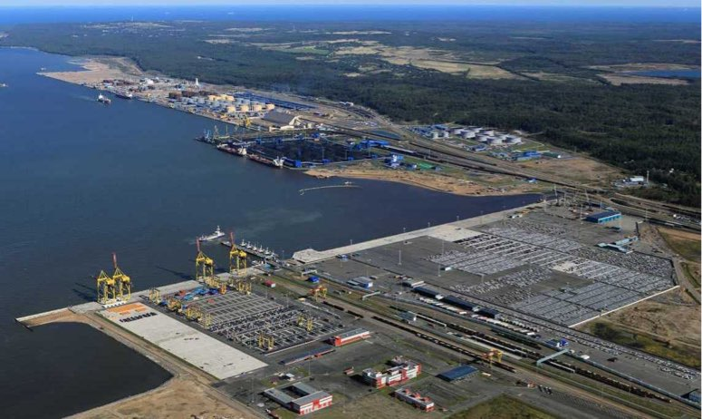
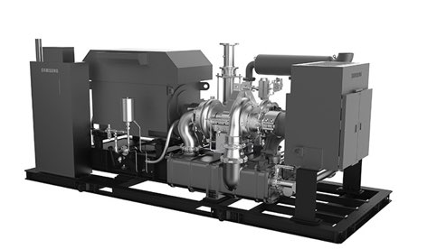
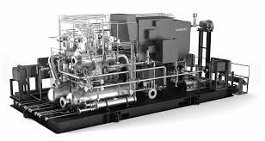
Место совместного проекта в производстве СПг
Совместный проект «Создание линейки высокоэффективных компрессоров для производства СПГ (первая очередь)» реализуется в рамках комплексного инвестиционного проекта (КИП) «Создание линейки высокоэффективных компрессоров для производства СПГ»
КИП:
«Создание линейки высокоэффективных компрессоров для производства СПГ»
Производство конечной продукции
Высоцк СПГ
Общий бюджет КИП
1 778,8 млн. руб.
Собственные средства Инициатора
893,9 млн. руб.
Государственная
Поддержка
(запрашиваемый объем)
884,9 млн. руб.
Будет произведено 6 видов компрессоров в линейке
1
СОВМЕСТНЫЙ ПРОЕКТ: Первая очередь
Срок реализации: 2016-2021 годы
ПРОДУКЦИЯ (2 вида):
Общий бюджет
591,9 млн. руб.
Балтийский СПГ
Компрессоры ЗАО «НЛЗ»
Компрессорные агрегаты АО «РЭПХ»
Компрессор смешанного хладагента
«К-905» (СХА)
Компрессор отпарного газа (КОГ, BOG)
Государственная
Поддержка
(запрашиваемый объем)
291,4 млн. руб.
2
СОВМЕСТНЫЙ ПРОЕКТ: Вторая очередь
Срок реализации: 2019-2024 годы
ПРОДУКЦИЯ (4 вида):
Компрессор легкого смешанного хладагента
Компрессор газа регенерации
Компрессор смешанного хладагента предварительного охлаждения
Дожимной компрессор сырьевого газа
Реализация КИП позволит произвести
и поставить на строящиеся объекты:
Высоцк СПГ и Балтийский СПГ
Общий бюджет
1 186,9 млн. руб.
Государственная
поддержка
~ 14 единиц оборудования с общим
бюджетом производства > 5,4 млрд.рублей
593,5 млн. руб.
10
Notes:
Без изменений

Slide 11
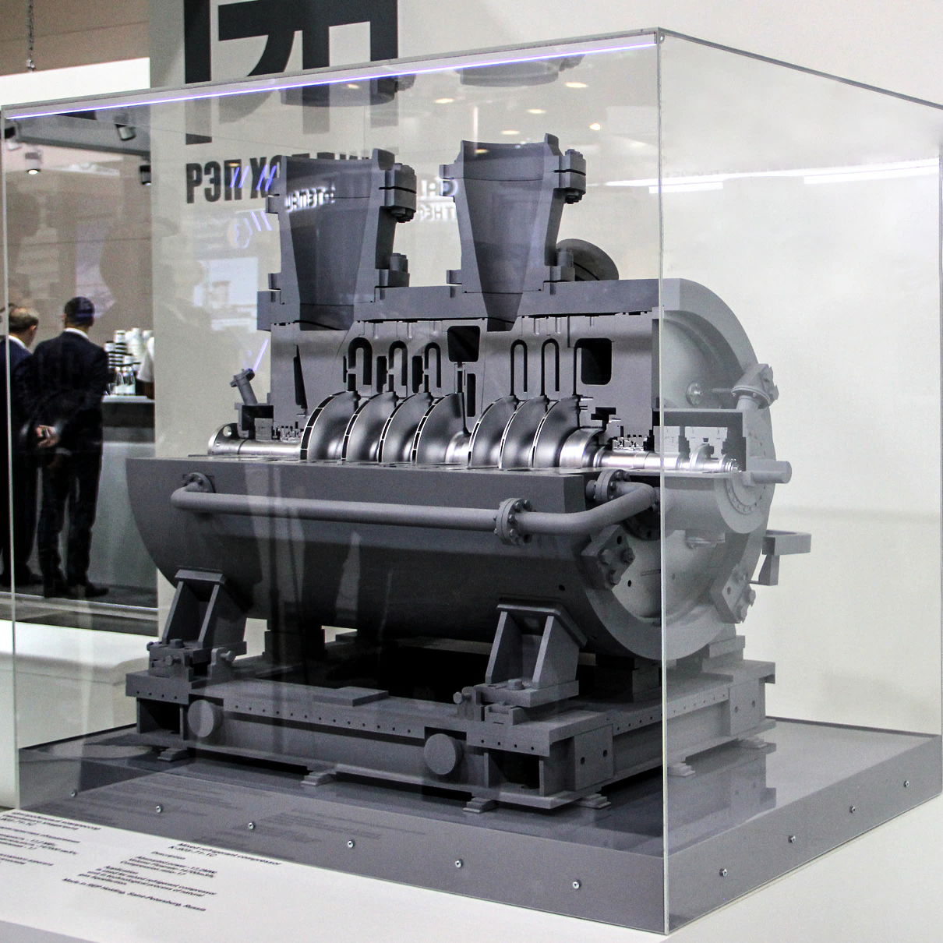
Совместный ПРОЕКТ
Создание линейки высокоэффективных компрессоров для производства СПГ
(первая очередь)
Общий бюджет проекта
591, 94 млн.руб.
Период реализации проекта:
4 квартал 2016 г. - 3 квартал 2021 г.
Продукция входит в состав отраслевого плана мероприятий по импортозамещению в отрасли нефтегазового машиностроения РФ, утвержденного приказом Минпромторга России от 31.03.2015 г. № 645 (продукция «Компрессорные установки», шифр – 05НГМ45, ОКПД 2 – 28.13.2)
Инициатор проекта:
ЗАО «Невский завод»
Участник проекта: АО «РЭПХ»
Средства инициатора проекта: 300,55 млн.руб.
Государственная поддержка (запрашиваемый объем субсидии у Минпромторга России) – 291,39 млн руб.
Производятся 2 новых вида компрессоров.
В ходе реализации проекта обеспечивается увеличение «Количества произведенных и реализованных импортозамещающих средств производства», что
соответствует целям и задачам Госпрограммы РФ
«Развитие производства средств производства»
(в ред. Постановления Правительства РФ от 30.03.2018 N 368-15)
11
Notes:
Убрать статьи

Slide 12
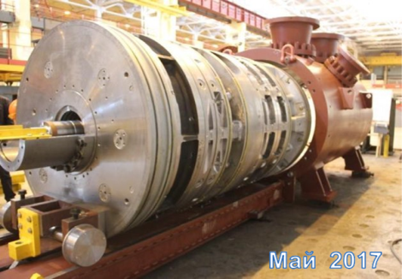
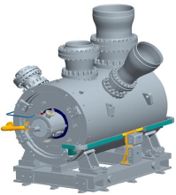
Описание продукции совместного проекта (первая очередь)
Продукция совместного проекта описана в паспорте Программы развития промышленного кластера «Сжиженный природный газ. Оборудование и технологии» на 2018-2022 гг. (редакция от 12.07.2018).
Компрессор смешанного хладагента К905-71-1С – новейшая разработка, используется в технологическом процессе сжижения природного газа, в составе компрессорного агрегата.
Мощность от 17 МВт.
Компрессор отпарного газа (boil-off gas, BOG) необходим для сжатия и подачи паров СПГ образующегося при производстве, хранении и транспортировке СПГ в составе компрессорного агрегата. Планируемая мощность от 20 МВт, Температура на входе ЦНД (-70 С)
Не имеет российских аналогов
Для проекта Высоцк СПГ был спроектирован и изготовлен первый в России центробежный компрессор для процесса сжижения К905-71-1С. Данная разработка имеет стратегическое значение для дальнейшего развития отечественного компрессоростроения в области сжижения природного газа и среднетоннажного производства СПГ в России.
Компрессор отпарного газа:
Центробежные компрессоры отпарного газа применяются в средне- и крупнотоннажном СПГ, терминалах по приему СПГ и газовозах, где объемы газа значительные и/или требуется постоянная работа агрегата
Ввиду прямого влияния на эффективность технологического процесса производства СПГ и безопасность, проектирование компрессоров отпарного газа осуществляется совместно с технологией, при этом оцениваются все аспекты грузовых операций, способа хранения СПГ и др.
ПРЕИМУЩЕСТВА К905-71-1С
Снижение эксплуатационных затрат и количества доп. оборудования
Повышение надежности конструкции за счет использования детали, произведенной из единой поковки
Увеличение ресурса работы
Высокий КПД
Использование унифицированных узлов и элементов
12

Slide 13



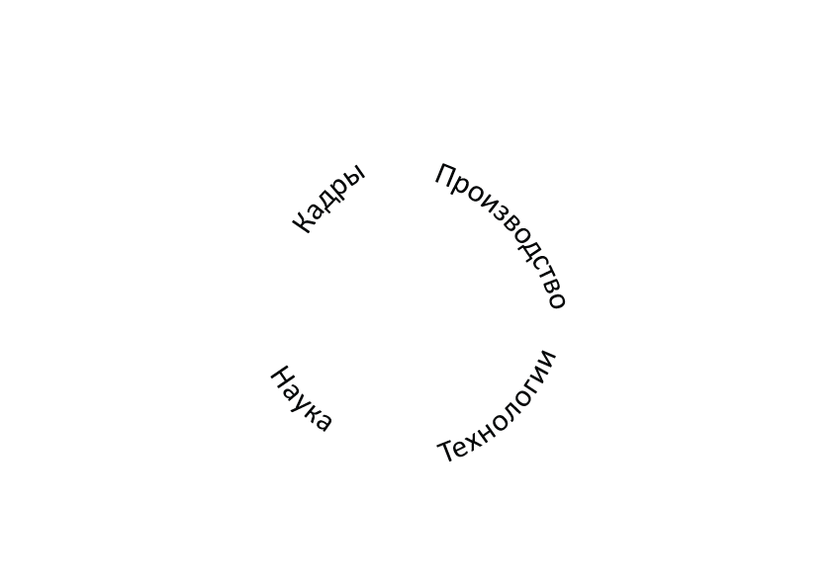






Модель развития кластера
Модель развития кластера: якорные компании с вытягивающими проектами под платежеспособный импортозамещающий спрос, и пояс высокотехнологичных МСП поставщиков в нижних переделах.
Потенциальные участники:
ПАО «Челябинский трубопрокатный завод»
АО «Группа ГМС»
ЗАО «ДС Контролз»
ООО ГК «Интратул»
АО «КОНАР»
ООО НПФ «ЛГ автоматика»
ОАО «ЛГМ»
АО «ПГ «Метран»
ОАО «Салаватнефтемаш»
ООО ФПК «Космос-Нефть-Газ»
ООО «Салаватский катализаторный завод»
ООО «Строй ТЭК Инвест»
АО «СтройТрансНефтеГаз»
АО «Уралкриомаш»
АО «Борхиммаш»
Субъекты
МСП
Перспективный участник
Перспективный участник
Субъекты
МСП
13

Slide 14
СПАСИБО ЗА ВНИМАНИЕ

